Slide 1
作品名称 | 教材 | 年级 | 表演形式 | 课型
《游子吟》 | 苏少版 | 三上第五单元 | 齐唱 | 歌唱
《小儿垂钓》 | 苏少版 | 三上第五单元 | 齐唱 | 歌唱
《忆江南》 | 苏少版 | 四下第四单元 | 齐唱 | 歌唱
《春晓》 | 苏少版 | 二下第一单元 | 齐唱 | 创编

Slide 2
《诗歌唱诗韵》
执教学段：第二学段 指教年级：四年级

Slide 3
《诗歌唱诗韵》—单元设计
一、指导思想与理论依据
二、单元学习背景分析
三、单元学习目标
四、单元学习思路

Slide 4
《诗歌唱诗韵》—单元设计
一、指导思想与理论依据
习近平总书记关于美育的重要论述精神
2022版义务教育《艺术课程标准》
学唱富有中华优秀传统文化特色的民歌、戏曲唱段，以及其他主题鲜明、思想性和艺术性较高、在技法和表现上有初步要求的中外优秀歌曲。
立德树人
深度学习
单元主题学习
艺术核心素养

Slide 5
《诗歌唱诗韵》—单元设计
一、指导思想与理论依据
立足：诗歌文化的传承
载体：古诗新唱歌曲
学习任务：听赏与评述、独唱与合作演唱、创编与展示
大概念：古诗新唱是以诗词韵律为基础的艺术再升华
艺术核心素养：审美感知、艺术表现、创意实践、文化理解的。

Slide 6
《诗歌唱诗韵》—单元设计
二、单元学习背景分析
1.学情分析 根据皮亚杰认知发展理论，四年级的学生正处在具象思维的发展阶段，他们对诗词艺术，有了比较丰富的吟诵经验，对古诗新唱的歌曲表现出强烈的好奇心和探索欲，且具有较强的模仿能力。前期的学习中，已经有了比较丰富的音乐听赏、演唱和律动经验，并且可以再音乐学习中，积极探索音乐的规律。
 | 行为描述 | 具体举措
思维障碍点 | 1.对古诗新唱与古诗词之间的联系并不了解2.对古诗新唱的创作手法并不了解 | 设计有目的、有计划、有序列的学习活动，在欣赏、模仿、学习、探究中，探索古诗新唱的艺术根源。
思维发展点 | 根据古诗吟诵韵律的特点，对古诗新唱的特点进行综合分析和总结提炼。 | 通过吟、唱、画、动等多种音乐活动，借助学习任务，帮助提炼。

Slide 7
《诗歌唱诗韵》—单元设计
二、单元学习背景分析
2.学习内容
分类 | 教学内容 | 素养进阶 | 学业要求
诗 | 《游子吟》 | 初步感受古诗新唱依字行腔的特点。 | 听赏与评述：欣赏古诗新唱，了解古诗词韵律与歌曲创作旋律之间的内在联系。 独唱与合作演唱：能用正确的姿势和声音演唱富有诗歌韵律的歌曲。 创编与展示：根据古诗韵律与新唱旋律之间的内在关系，结合《春晓》的诗词韵律，创编合适的旋律。
 | 《小儿垂钓》 | 进一步体验音乐与诗词韵律之间的内在联系，并感受休止符、附点节奏、一字多音带来的情感体验。
词 | 《忆江南》 | 能感知江南韵味的诗词，在歌唱中结合诗韵和地域文化进行创作的特点。

Slide 8
《诗歌唱诗韵》—单元设计
三、单元学习目标
1.具有丰富的诗词吟诵和歌唱的情绪与情感的体验，在吟诵与歌唱中感受古诗词的韵律之美，增强文化自信。
2.能够自信、自然的进行诗词吟诵和歌唱表演，并在吟诵和歌唱等活动中，培养规则意识和合作能力。
3.根据诗词韵律与古诗新唱创作之间的联系，结合《春晓》的诗词韵律，创编短小的新唱旋律，在创作活动中展现个性和创意。
4.关注诗歌艺术，了解古代诗词的艺术表现形式和其姊妹艺术。

Slide 9
《诗歌唱诗韵》—单元设计
三、单元学习目标
课时 | 学习目标 | 教学重点 | 教学难点
1.游子吟唱 | 1.能用富有诗韵的声音吟诵《游子吟》 2.结合古诗韵律，感受依字行腔的韵律特点。 3.能用富有表现力的声音演唱歌曲《游子吟》 | 用富有表现力的声音演唱歌曲《游子吟》 | 感受依字行腔的韵律特点
2.垂钓吟律 | 1.能用富有诗韵的声音吟诵《小儿垂钓》 2.能用富有表现力的声音演唱歌曲《小儿垂钓》 3.结合古诗韵律，感受一字多音、休止符、付点节奏等带来的韵律特点。 | 能用富有表现力的声音演唱歌曲《小儿垂钓》 | 感受一字多音、休止符、付点节奏等带来的韵律特点。
3.江南吟韵 | 1.能用富有诗韵的声音吟诵《忆江南》，用富有表现力的声音演唱歌曲《忆江南》 2.能用线条和箭头表现出吟诵音调和旋律，主动探索诗韵与歌韵之间的关系。 3.积极参与吟唱活动，增进对古诗新唱的喜爱之情。 | 能用富有表现力的声音演唱歌曲《忆江南》 | 主动探索诗韵与歌韵之间的关系。
4.春晓吟创 | 1.运用古诗新唱创作的特点，结合诗词《春晓》的诗词韵味，创编短小的新唱旋律。 2.理解古诗词的艺术风格，感受诗词韵律之美。 | 结合诗词《春晓》的诗词韵味，创编短小的新唱旋律。 | 创编短小的新唱旋律

Slide 10
四、单元学习思路
诗歌唱诗韵
情境：诗词歌咏会
任务：了解诗词韵律与新唱旋律之间的关系
游子吟唱
垂钓吟律
江南吟韵
春晓吟创
学习任务：
唱《游子吟》
学习任务：
唱《小儿垂钓》
学习任务：
唱《江南好》
学习任务：
创编《春晓》
学习活动：
1.复习《游子吟》
2.吟诵《游子吟》
3.画《游子吟》韵律图
4.学唱歌曲《游子吟》
5.了解古诗新唱
学习活动：
1.复习《游子吟》
2.复习《小儿垂钓》
3.画《小儿垂钓》韵律图
4.学唱歌曲《小儿垂钓》
5.了解音乐常用的创作手法
学习活动：
1.复习《游子吟》《小儿垂钓》
2.复习吟诵词《江南好》
3.画《江南好》韵律图
4.学唱歌曲《江南好》
5.了解音乐常用的创作手法
学习活动：
1.复习三首古诗新唱
2.复习《春晓》
3.画《春晓》韵律图
4.小组合作创编《春晓》
5.总结古诗新唱与诗词韵律之间的联系
大概念：古诗新唱是以诗词韵律为基础的艺术再升华

Slide 11
《诗歌唱诗韵》—单元设计
《江南吟韵》
执教课时：第三课时 指教年级：四年级

Slide 12
《诗歌唱诗韵》—《江南吟韵》
课时 | 学习内容 | 表达内容 | 新唱特点
1.游子吟唱 | 《游子吟》 | 母亲对游子深深的爱 | 依字行腔
2.垂钓吟律 | 《小儿垂钓》 | 浓郁的生活气息 | 一字多音 休止符 附点节奏
3.江南吟韵 | 《忆江南》
4.春晓吟创 | 《春晓》

Slide 13
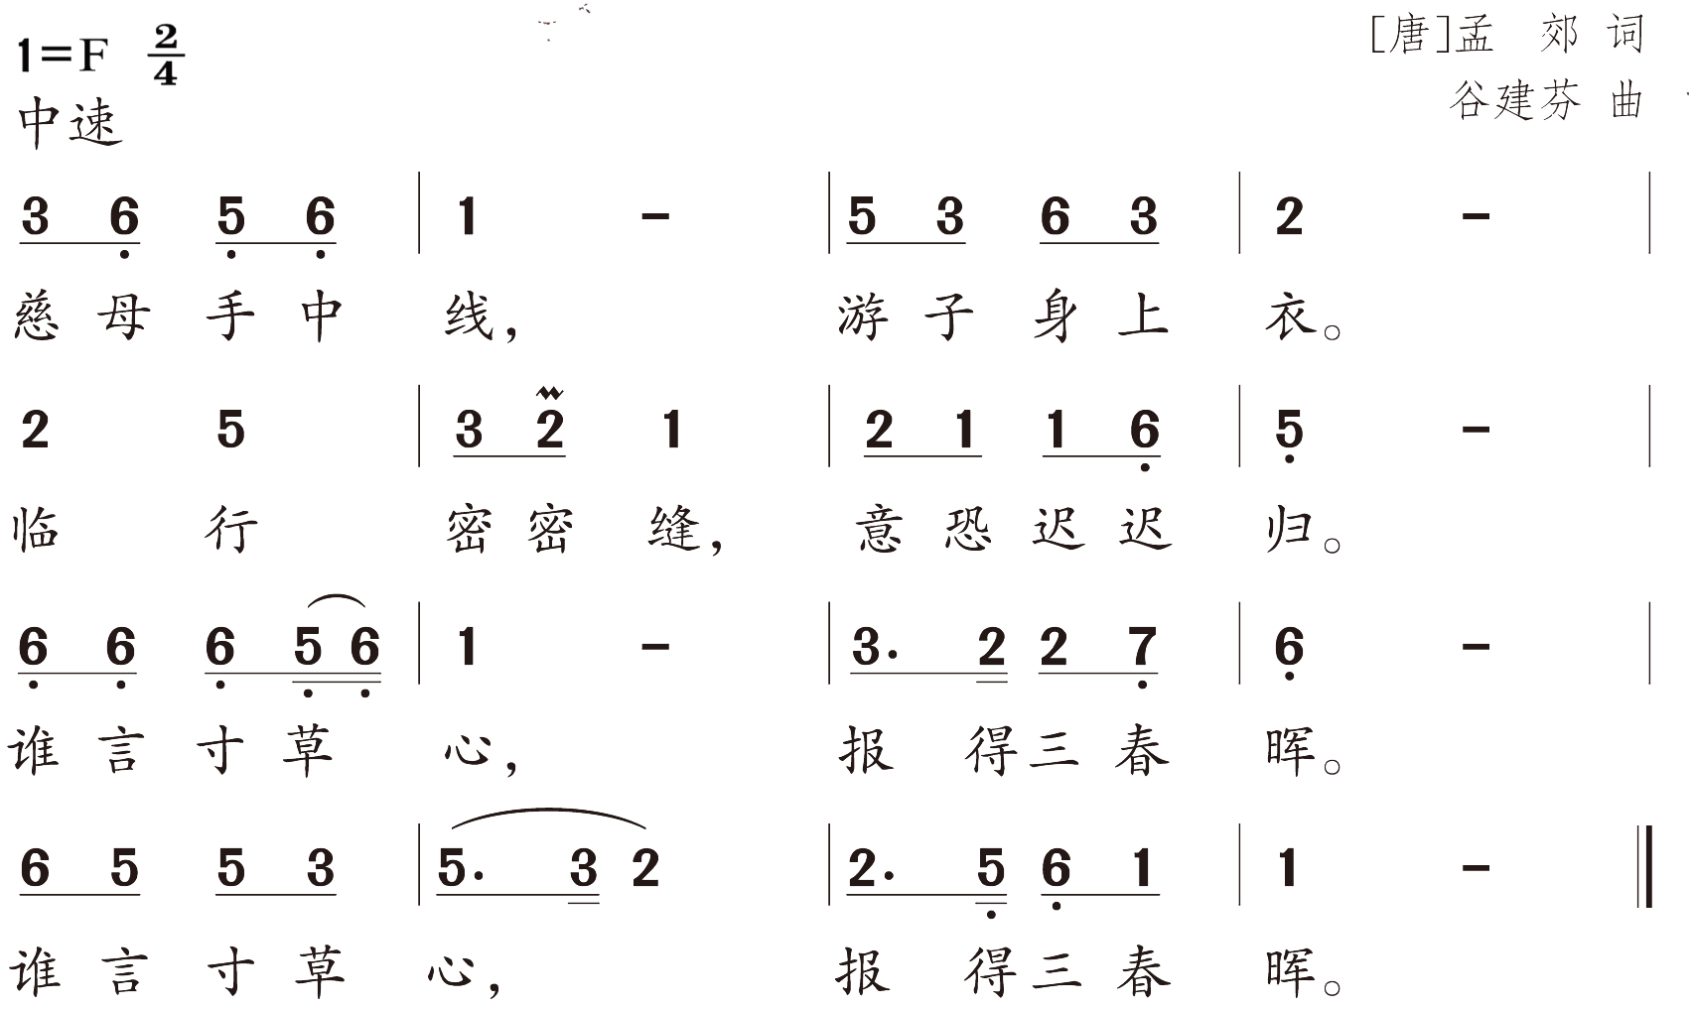
《诗歌唱诗韵》—《江南吟韵》
游
子
吟
→
→
→
→
→
→
→
→
→
→
→
→
→
→
→
→
→
→
→
→
→
→
→
→
→
→
→
→
→
→
→
→

Slide 14
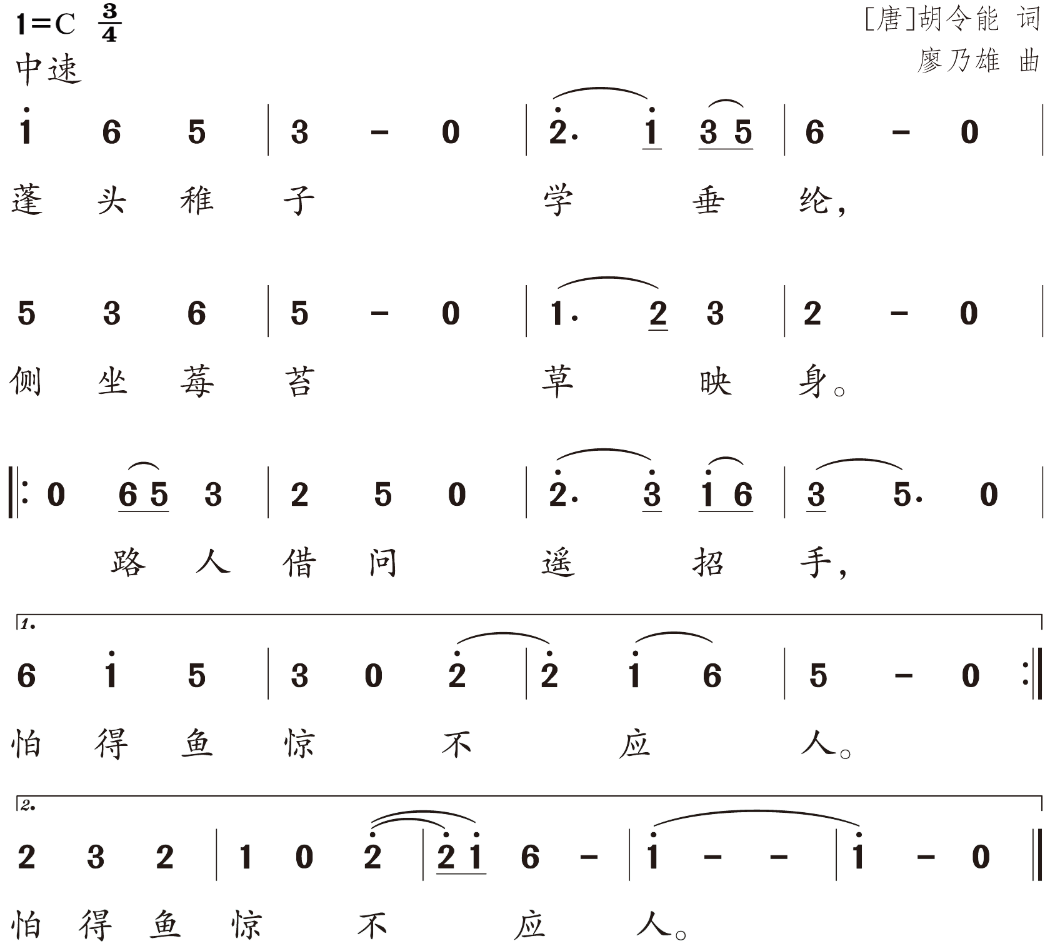
《诗歌唱诗韵》—《江南吟韵》
小
儿
垂
钓

Slide 15
《诗歌唱诗韵》—《江南吟韵》
忆
江
南

Slide 16
《诗歌唱诗韵》—《江南吟韵》
要求：
→
→
→
→
→
→
忆
江
南
旋
律
任
务
单
1.根据吟诵的声音画音调位置
2.根据旋律画出旋律线
3.创编合适的表演形式丰富诗歌
表演形式：
谱例：

Slide 17
《诗歌唱诗韵》—《江南吟韵》
要求：
→
→
→
→
→
→
忆
江
南
旋
律
任
务
单
1.根据吟诵的声音画音调位置
2.根据旋律画出旋律线
3.创编合适的表演形式丰富诗歌
表演形式：
谱例：

Slide 18
《诗歌唱诗韵》—《江南吟韵》
5
3
.
2
3
3
1
2
忆
江
南
6
6
6
2
2
3
3
1
一字多音
5
3
2
.
1
1
1
6
.
3
2
.
1
6
5

Slide 19
《诗歌唱诗韵》—《江南吟韵》
忆
江
南
一字多音
鱼咬尾

Slide 20
《诗歌唱诗韵》—《江南吟韵》
忆
江
南

Slide 21
《诗歌唱诗韵》—《江南吟韵》
要求：
→
→
→
→
→
→
忆
江
南
旋
律
任
务
单
1.根据吟诵的声音画音调位置
2.根据旋律画出旋律线
3.创编合适的表演形式丰富诗歌
表演形式：
诵+唱吟卡农
谱例：
江 南 好 风 景 旧 曾 谙
（1）《忆江南》中运用了一字多音、鱼咬尾的创作手法 （2）《忆江南》的旋律是根据吟诵的音调创作的，富有诗韵 （3）一字多音让歌曲更有江南水乡的韵味

Slide 22
《诗歌唱诗韵》—《江南吟韵》
忆
江
南
诗歌以诗韵为基础，更有江南韵味

Slide 23
《诗歌唱诗韵》—《江南吟韵》
课时 | 学习内容 | 表达内容 | 新唱特点 | 音调与旋律的关系
1.游子吟唱 | 《游子吟》 | 母亲对游子深深的爱 | 依字行腔 | 走向相似
2.垂钓吟律 | 《小儿垂钓》 | 浓郁的生活气息 | 一字多音 休止符 附点节奏 | 走向相似
3.江南吟韵 | 《忆江南》 | 江南美景的赞美 | 一字多音 鱼咬尾 | 走向相似
4.春晓吟创 | 《春晓》

